Slide 1

Soukromé gymnázium AD FONTES, o.p.s.
Číslo programu: CZ.1.07
Název programu: OP Vzdělávání pro konkurenceschopnost
Název projektu: Moderní škola
Název: I/2 – Inovace a zkvalitnění výuky směřující k rozvoji čtenářské a informační gramotnosti
Autor: Mgr. Vladimír Prošek
Téma: Dějiny novověku (počátek 17. století – 1. polovina 18. století)
FAKTA ANGLICKÉ REVOLUCE – DOSÁHNĚTE NEJLEPŠÍHO VÝSLEDKU

Slide 2
ANOTACE
Tato prezentace (.pptx) je zaměřena na dějiny novověku, tématem je Anglická revoluce - od Anglie k Velké Británii 1603 – 1714. Prezentace je určena pro septimu víceletého gymnázia a paralelní třetí ročník čtyřletého gymnázia. Jde o procvičení probírané látky formou soutěže.

Slide 3
FAKTA ANGLICKÉ REVOLUCE
DOSÁHNĚTE NEJLEPŠÍHO VÝSLEDKU

Slide 4
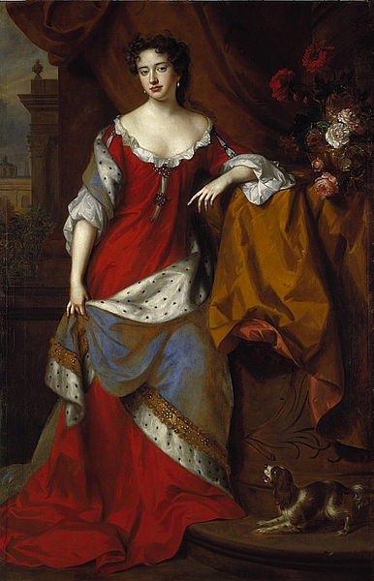
FAKTA ANGLICKÉ REVOLUCE
Kdo je na obrázku?
Česká královna Alžběta
Marie Stuartovna
Anna Stuartovna
Sofie Hannoverská
Anna Dánská

Slide 5
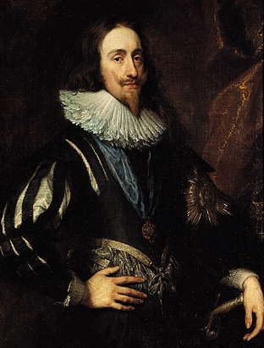
FAKTA ANGLICKÉ REVOLUCE
Od kdy vládl Karel I. Bez parlamentu?
Od roku 1626
Od roku 1627
Od roku 1628
Od roku 1629
Od roku 1632

Slide 6
FAKTA ANGLICKÉ REVOLUCE
Habeas corpus act lze česky vyložit jako?
Zákon o osobní svobodě
Zákon o přísaze
Zákon o právech
Zákon o svobodné volbě
Zákon o mravní čistotě

Slide 7
FAKTA ANGLICKÉ REVOLUCE
Oliver Cromwell byl zástupcem strany?
Presbyteriánů
Independentů
Royalistů
Levellerů
Katolíků

Slide 8
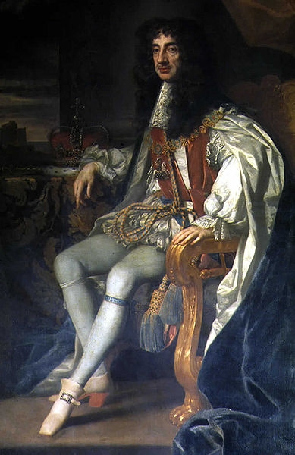
FAKTA ANGLICKÉ REVOLUCE
Kdo je na obrázku?
Jakub I.
Karel I.
Karel II.
Jakub II.
Vilém III.

Slide 9
FAKTA ANGLICKÉ REVOLUCE
Která z těchto podmínek nepatřila mezi podmínky parlamentu při sporu s králem Karlem I.?
Potrestat královy rádce
Rozpustit královské vojsko
Zrušit Hvězdicovou komoru
Zastavit vybírání daní
Vzdát se práva zrušit parlamentní zasedání

Slide 10
FAKTA ANGLICKÉ REVOLUCE
Ve kterých dvou bitvách zvítězilo parlamentní vojsko v první fázi občanské války?
U Marston Mooru a Naseby
U Naseby a Prestonu
U Limericku a Prestonu
U Prestonu a Marston Mooru
U Prestonu a Oxfordu

Slide 11
FAKTA ANGLICKÉ REVOLUCE
O které společenské vrstvy opíral Oliver Cromwell svou politickou moc?
O šlechtu
O anglikánskou církev
O podnikatele a měšťany
O rolnictvo a nižší šlechtu
O puritány a katolíky

Slide 12
FAKTA ANGLICKÉ REVOLUCE
Co bylo smyslem Zákona o plavbě a obchodu?
Omezit moc Francie na kontinentu
Zabránit Španělům obchodovat s koloniemi
Získat převahu v Baltském moři a omezit Švédy
Získat monopol na dovoz ebenového dřeva z Afriky
Posílit pozici Anglie v mezinárodním obchodu

Slide 13
FAKTA ANGLICKÉ REVOLUCE
Kdy vzniklo Spojené království Velké Británie?
1689
1702
1707
1714
1727

Slide 14
FAKTA ANGLICKÉ REVOLUCE
Jak se nazývají dvě politické skupiny, které vznikly v anglickém parlamentu v druhé pol. 17. století?
Tousandi a Woriové
Thoři a Whisdomové
Tarti a Wárové
Toryové a Whigové
Tyroové a Whedmani

Slide 15
POUŽITÉ ZDROJE
DOSTUPNÉ POD LICENCÍ PUBLIC DOMAIN WWW
http://cs.wikipedia.org/wiki/Soubor:Anne,_Queen_of_Great_Britain.jpg, ze dne 23. srpna 2012.
http://cs.wikipedia.org/wiki/Soubor:Karl_I_av_England,_m%C3%A5lning_av_Anthonis_van_Dyck_fr%C3%A5n_1632.jpg, ze dne 2. srpna 2012.
http://cs.wikipedia.org/wiki/Soubor:Charles_II_of_England.jpeg, ze dne 23. srpna 2012.

Slide 16
ZHODNOCENÍ
Tato pomocná soutěžní prezentace pro ověřování znalostí u studentů prokázala úspěšnost zpracovaného tématu.
Znalosti studentů, kterých dosáhli studiem materiálu, odpovídají standardu nebo jsou nadprůměrné. Jsou přiměřené vzhledem k použitému materiálu i věku studentů (septima osmiletého studijního cyklu).

